Slide 1
Игра «Змейка»
Выполнили ученицы 9 класса Яндекс Лицея, школы 1080 Ситкина Вера и Сахарова Ева

Slide 2
Идея проекта
Нашей целью было реализовать детскую игру «Змейка» для развития моторики и концентрации внимания

Slide 3
Цели и задачи
Написать программу, которая позволяет игроку управлять змеёй, движущейся по прямоугольному полю.
Программа начинается с изображения короткой змеи, ползущей по экрану в произвольном направлении. Направлением змеи можно управлять с помощью клавиш-стрелок или букв “A”, “W”, “D”, “S” (после этого она должна ползти в заданном направлении, причём каждый участок её тела должен пройти через точку поворота).
Цель игры – удержать змею в пределах игрового поля и от пересечения собственного тела
Если змея ударилась о границу поля, пересекла собственное тело, то программа должна выдать сообщение ‘‘Game over’’, показать счет и прекратить работу программы.

Slide 4
Ход работы
Для создания данного проекта понадобилось создать поле, в котором будут располагаться объекты: змейка, призы. Прямоугольная область, задаётся координатами.
Были реализованы классы Game, Snake, Food, Image_snake.
Запуск программы осуществляет функция start().
Функция main() реализует отрисовку игры и обрабатывает все события во время игры.

Slide 5
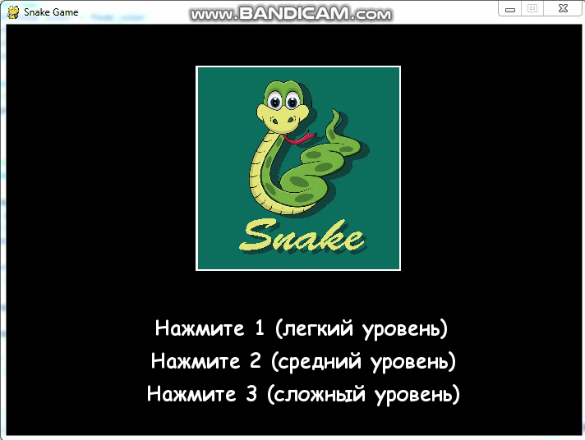
Легкий уровень

Slide 6
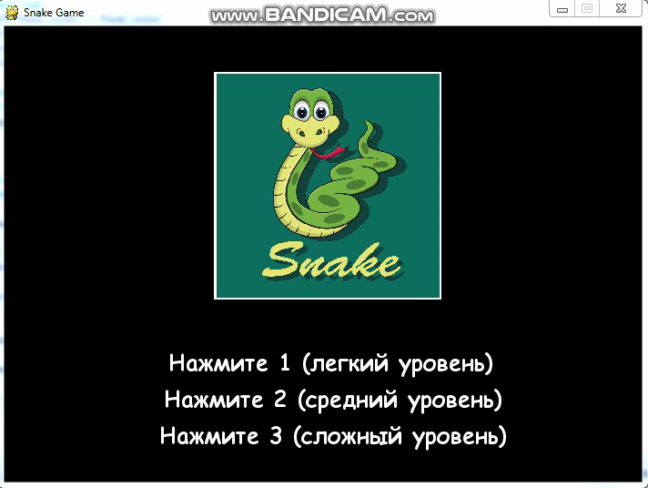
Средний уровень

Slide 7
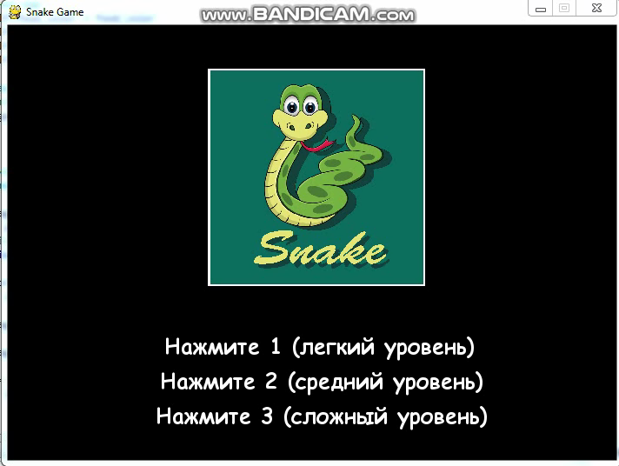
Сложный уровень

Slide 8
Перспективы
В будущем возможна реализация:
Нескольких уровней для прохождения
Ловушек
Изображения призов в виде фруктов и ягод
Изменения змеи

